Slide 1

ポリオ根絶活動
Notes:
皆様こんにちは
新型コロナウイルス感染症の感染拡大に伴い活動に様々な制限がかかり、昨年までのような現地活動への参加、視察は基より皆様との会合自体が困難となっていますが、だからといってポリオ根絶に向けての動きを止めるわけにはいきません。今、全世界がコロナウイルスに対処すべく活動がなされていますが、コロナ同様にポリオという病気にも全世界が一体となり立ち向かう必要があります。
新型コロナウイルスにおける恐怖はまだワクチンがなく、特効薬もない、医療従事者の方々の努力によりかなり有効な治療方法は確立しつつあるものの、未だ未知の部分が多いという事です。しかし、125年を超える歴史をもつポリオにはワクチンが確立されワクチンさえ投与できれば防ぐことができる病気なのです。
ロータリーのポリオ根絶活動であるポリオ・プラスとは、世界からポリオウイルスを根絶するという1985年に発足したロータリーの大規模な活動です。
直接的な活動が出来ない今、今まで以上に間接的な支援等が必要となりますので皆様のより一層のご協力を宜しくお願い致します。

Slide 2
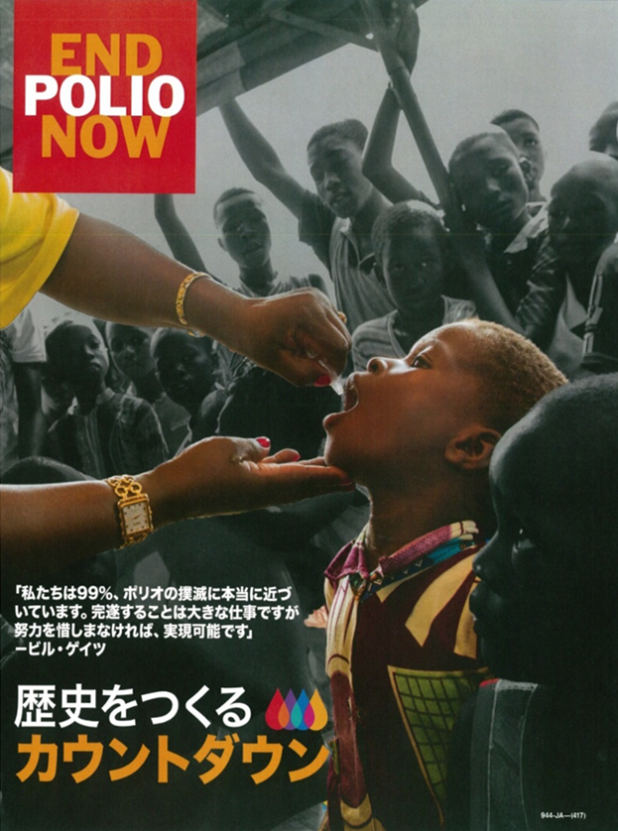
「ポリオ」という病気
ポリオ（急性灰白髄炎）は、非常に感染性の高い病気であり、特に感染しやすいのは５歳未満の子どもです。
日本では一般に「小児まひ」と呼ばれることもあります。
Notes:
ポリオ（急性灰白髄炎）は非常に感染性の高い病気であり、特に感染しやすいのは５歳未満の子どもです。
日本では一般に「小児まひ」と呼ばれることもあります。
ポリオウイルスは人から人へ感染し、最も多いのは汚染水を通じた感染です。
神経系を侵すこともあり、これによって身体のまひを引き起こす可能性があります。
治療法はありませんが、安全なワクチンで予防が可能です。
ロータリーとそのパートナー団体は、これまで世界中25億人以上の子どもたちにワクチンを投与する活動を行ってきました。

Slide 3
アフリカで根絶宣言、残るは南アジアの２国
2020年8月25日新型コロナウイルス流行の中、WHOより〝アフリカ地域の野生型ポリオ根絶宣言〟という久しぶりに明るいニュースが発表されました。
1979年ロータリークラブがフィリピンで600万人以上の子供達にポリオワクチンを投与して以来、また一歩大きくポリオフリーの世界に近づくことができました。
この快挙は数十年にわたり根絶活動を推進してきた世界中の無数のロータリアンとパートナー団体（WHO・UNICEF・CDC（米国疾病対策センター）・ビル＆メリンダ ゲイツ財団 etc.）の大きな成果です。ポリオ根絶のために築かれたこのネットワーク（GPEI）は2014年のエボラ出血熱の封じ込めや、今回の新型コロナウイルス対策にも役立てられています。
Notes:
この夏はポリオ根絶活動について大きなニュースが世界中に発信されましたのでご紹介します。
以下（P.P通り）

Slide 4
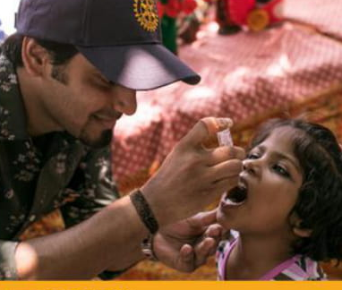

野生株によるポリオ症例数
国 名 | 2020 9/22現在 | 2019 | 2018 | 2017
パキスタン | 73 | 147 | 12 | 8
アフガニスタン | 47 | 29 | 21 | 14
ナイジェリア | 根絶 | 0 | 0 | 0
世界合計 | 120 | 176 | 33 | 22
Notes:
こちらはポリオの症例数です。
先ほどもご説明したように2016年にナイジェリアで確認されたのを最後にポリオの感染例は４年間報告されていない為、WHOはアフリカで野生株のポリオウイルスが根絶されたと宣言しました。
残された課題はポリオの感染が途絶えたことのないパキスタンとアフガニスタンの根絶です。
「世界からポリオを根絶する」という最終目標を達成するために一層の御支援をお願い申し上げます。

Slide 5
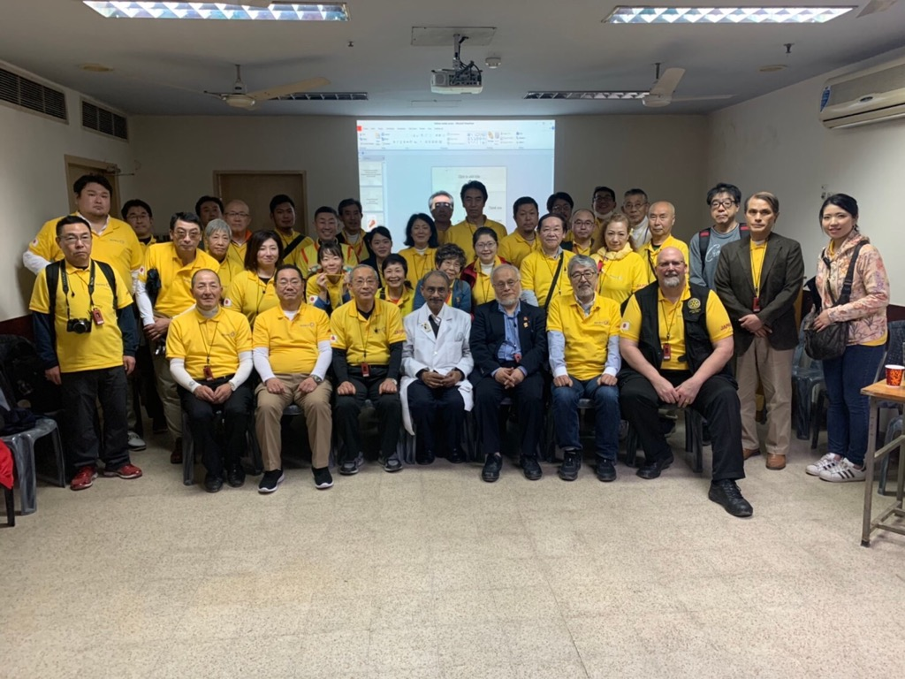
チーム ポリオジャパン
チーム ポリオジャパンは2001年にワクチン投与活動に参加して以来、根絶への思いをさらに強くした第2830地区 関場慶博パストガバナーの活動から広がったグループです。
毎年インド全国一斉ポリオデーに合わせてワクチン投与のため約50人のチームがインドを訪れています。
Notes:
（P.Pを読み上げてから最後に下記を追加してください）
本年、当地区から河地ポリオプラス委員長と故金（かるがね）前委員長がチームポリオジャパンに参加されました。
インドの子供達にワクチン投与などの支援活動を実践されましたのでご報告致します。

Slide 6
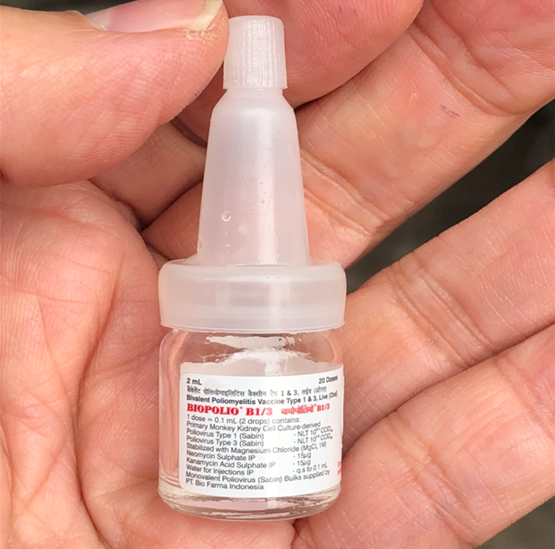
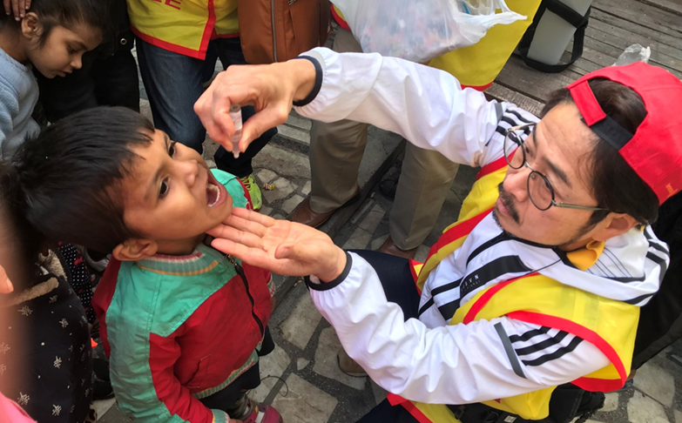
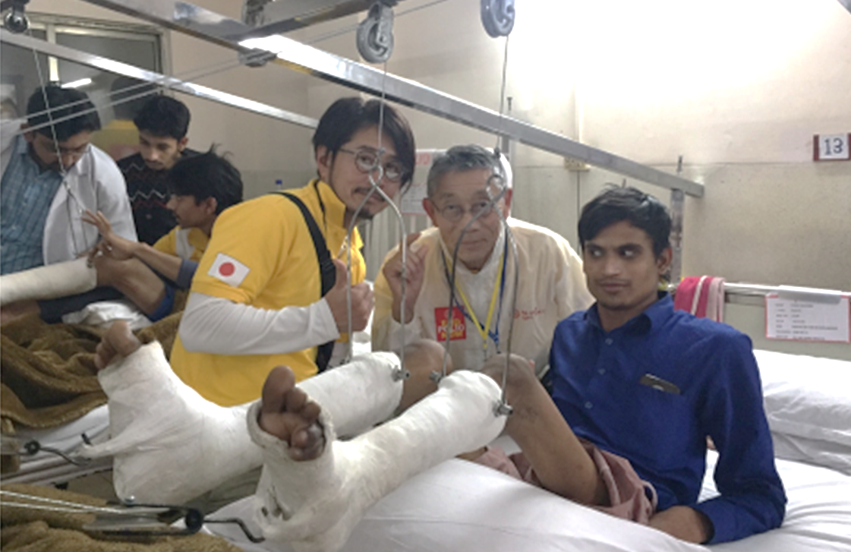
インドでのワクチン投与風景
Notes:
右上の写真はワクチン投与風景です。
ワクチンは１人、２滴を口に直接投与します。
注射とは違い医療従事者、有資格者問わず誰にでも投与することが可能です。
左上の写真は、実際に投与するワクチンです。
下の写真は、幼少時にポリオを発症された患者さんとの面会風景です。
この様に苦しむ方を世界から無くすためにこの活動を進めていきます。

Slide 7
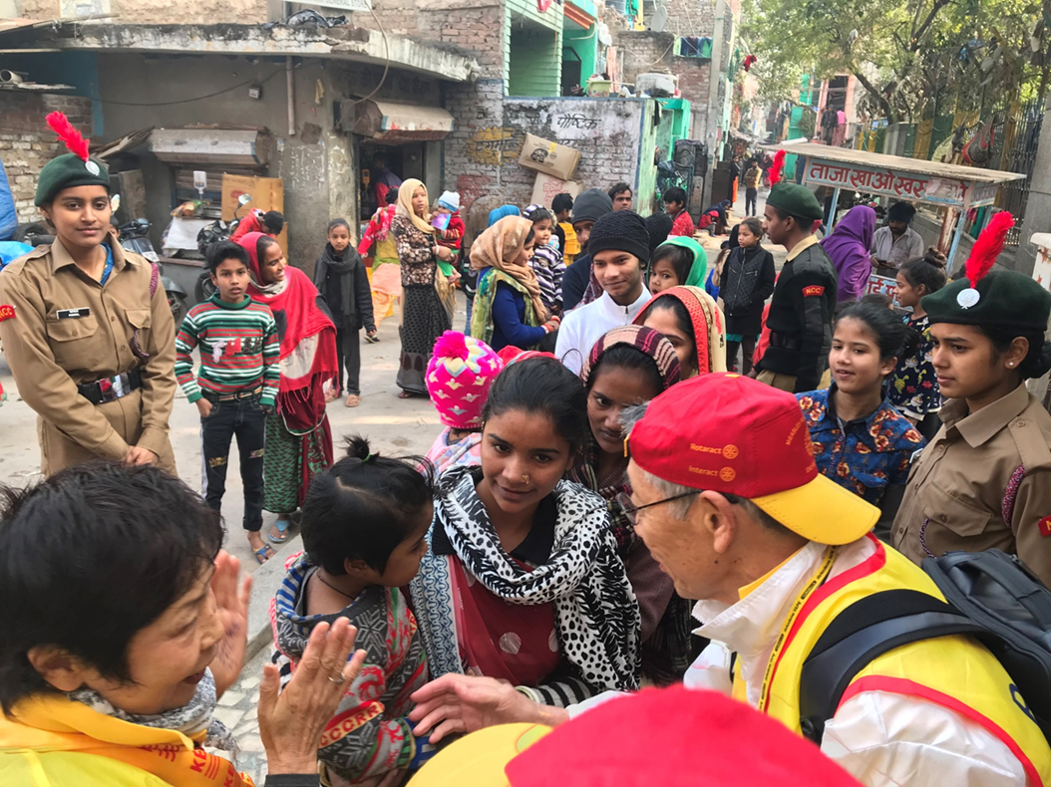
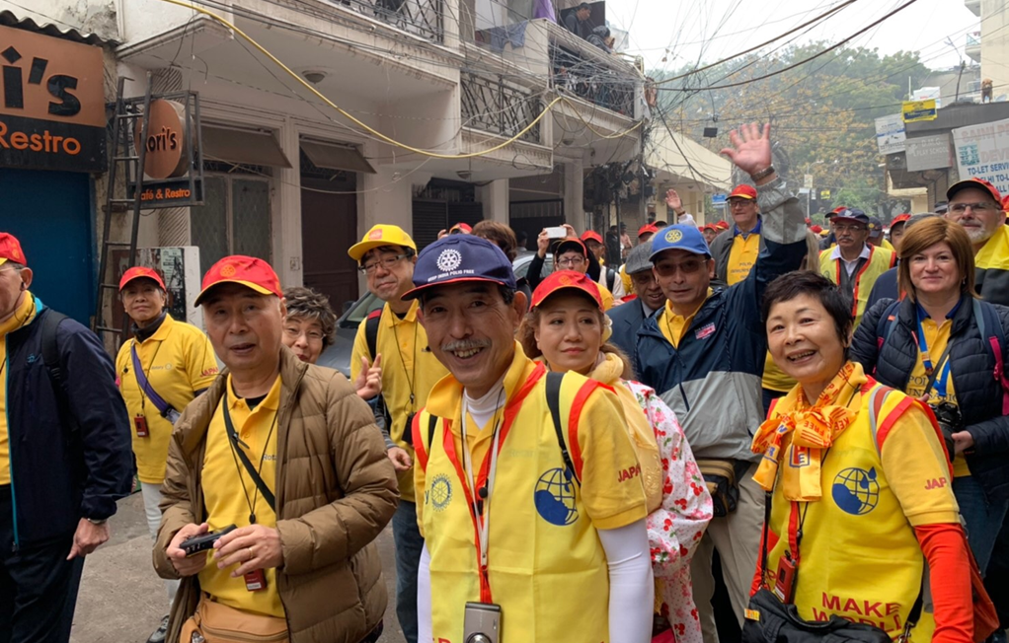
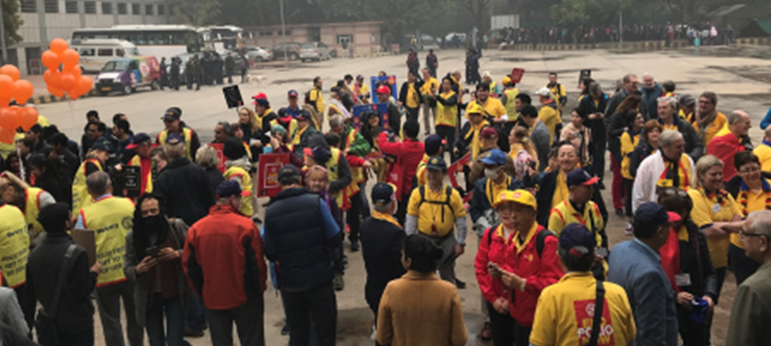
インドでのチームポリオジャパン活動
Notes:
これはPRパレードの様子です。
明日からのワクチン投与に向け、パレードにてPRを行います。
おそろいの黄色いベストがユニホームです。
ご覧いただきましたように、私たちはポリオ根絶に向け様々な支援・活動をしてまいりましたが、子供達への予防接種、ポリオ感染の積極的な監視を70ヶ国で毎日実施するための予算なども含め55億ドルの資金が必要とされています。
世界中のロータリークラブを含め多くの諸団体との連携が必要となります。
そして子供一人一人に ポリオワクチンの接種を行う必要があることには変わりがありませんがそれは活動のごく一部にすぎません。
そのような状況をメンバーの皆様に発信し、理解を深め ご協力を仰ぐそんな活動をしていきます。
新型コロナウイルスの影響により様々な制限があるとは思いますがご協力のほど宜しくお願い致します。

